Slide 1







Nhóm 13!
Nhập môn trí tuệ nhân tạo
Tên
Tên
Tên
Tên

Slide 2



Thành viên trong nhóm
Nguyễn Văn Thuận
N20DCCN077
Ghi chú nội dung bài học
Hồ Thái Đạt
N20DCCN014
Đỗ Xuân Minh
N20DCCN041
Nhóm 13
NỘI DUNG 1
NỘI DUNG 2
NỘI DUNG 3
NỘI DUNG 4
NỘI DUNG 5

Slide 3


DECISION TREE
Decision tree là cây phân lớp có cấu trúc được dùng để phân lớp các đối tượng.
Tên
Tên
Tên
Tên
NỘI DUNG 1
NỘI DUNG 2
NỘI DUNG 3
NỘI DUNG 4
NỘI DUNG 5
GIA ĐÌNH BẤT ỔN
Nội dung 1
Text text text text text text text text text text text text text text text text text text text text text text text text text text text text text text text text text text text text text text text text text text text text text text text text text text text

Slide 4




NỘI DUNG 1
Khái niệm
Một cây quyết định đại diện cho một hàm nhận đầu vào là một vector các giá trị thuộc tính và trả về một "decision" - một giá trị đầu ra duy nhất.
Cây quyết định đưa ra quyết định của mình bằng cách thực hiện một chuỗi các kiểm tra.
● Mỗi nút trong cây biểu thị cho một kiểm tra của các giá trị của thuộc tính đầu vào.
● Nhánh từ nút biểu thị cho các giá trị của thuộc tính.
● Mỗi nút lá trong cây biểu thị cho một giá trị được trả về bởi hàm.
NỘI DUNG 2
NỘI DUNG 3
NỘI DUNG 4
NỘI DUNG 5
GIA ĐÌNH BẤT ỔN
Nội dung 2
Text text text text text text text text text text text text text text text text text text text text text text text text text text text text text text text text text text text text text text text text text text text text text text text text text text text

Slide 5
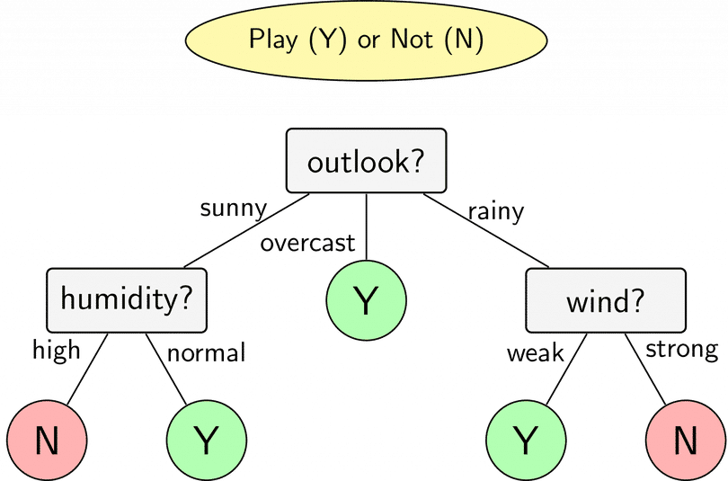
NỘI DUNG 1
Ta hãy xét một ví dụ về cây quyết định. Giả sử dựa theo thời tiết mà các bạn nam sẽ quyết định đi đá bóng hay không?
Những đặc điểm ban đầu là:
Thời tiết
Độ ẩm
Gió
Dựa vào những thông tin trên, bạn có thể xây dựng được mô hình như sau:
Dựa theo mô hình trên, ta thấy:
Nếu trời nắng, độ ẩm bình thường thì khả năng các bạn nam đi chơi bóng sẽ cao. Còn nếu trời nắng, độ ẩm cao thì khả năng các bạn nam sẽ không đi chơi bóng.
NỘI DUNG 2
NỘI DUNG 3
NỘI DUNG 4
NỘI DUNG 5
GIA ĐÌNH BẤT ỔN
Nội dung 2
Text text text text text text text text text text text text text text text text text text text text text text text text text text text text text text text text text text text text text text text text text text text text text text text text text text text

Slide 6
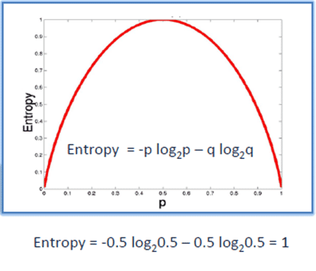



NỘI DUNG 1
NỘI DUNG 2
ENTROPY
Nội dung 1
Entropy là thước đo của sự biến đổi, hỗn loạn hoặc ngẫu nhiên. Công thức như sau:
Với một phân phối xác suất của một biến rời rạc x có thể nhận n giá trị khác nhau x₁,x₂,…,x_{n}.
Giả sử rằng xác suất để x nhận các giá trị này là p_{i}=p(x=x_{i}).
Ký hiệu phân phối này là p=(p₁ ,p₂ ,…,p_{n}). Entropy của phân phối này được định nghĩa là:
H(p)= – ∑^{n}_{n=1} p_{i} log(p_{i})
Giả sử tung một đồng xu, entropy sẽ được tính như sau:
H = -[0.5 ln(0.5) + 0.5 ln(0.5)]
Text text text text text text text text text text text text text text text text text text text text text text text text text text text text text text text text text text text text text text text text text text text text text text text text text text text
Hình vẽ biểu diễn sự thay đổi của hàm entropy. Ta có thể thấy rằng, entropy đạt tối đa khi xác suất xảy ra của hai lớp bằng nhau.
P tinh khiết: p_{i} = 0 hoặc p_{i} = 1
P vẩn đục: p_{i} = 0.5, khi đó hàm Entropy đạt đỉnh cao nhất
NỘI DUNG 3
NỘI DUNG 4
NỘI DUNG 5
GIA ĐÌNH BẤT ỔN
Nội dung 3

Slide 7








NỘI DUNG 1
NỘI DUNG 2
NỘI DUNG 3
Cây quyết định dễ hiểu.
Việc chuẩn bị dữ liệu cho một cây quyết định là không cần thiết.
Có thể làm việc với cả dữ liệu số và dữ liệu phân loại.
Có thể xác thực mô hình bằng cách sử dụng các kiểm tra thống kê.
Có khả năng làm việc với dữ liệu lớn.
Nhược điểm
Nội dung 2
Nội dung 1
Mô hình cây quyết định phụ thuộc rất lớn vào dữ liệu.
Khó giải quyết được những vấn đề có dữ liệu phụ thuộc thời gian liên tục.
Decision Tree hay gặp vấn đề overfitting.
Text text text text text text text text text text text text text text text text text text text text text text text text text text text text text text text text text text text text text text text text text text text text text text text text text text text
Text text text text text text text text text text text text text text text text text text text text text text text text text text text text text text text text text text text text text text text text text text text text text text text text text text text
Ưu điểm
NỘI DUNG 4
NỘI DUNG 5
GIA ĐÌNH BẤT ỔN
Text text text text text text text text text text text text text text text text text text text text text text text text text text text text text text text text text text text text text text text text text text text text text text text text text text text
Nội dung 4
Notes:
Ưu điểm:
1. Mô hình sinh ra các quy tắc dễ hiểu cho người đọc, tạo ra bộ luật với mỗi nhánh lá là một luật của cây.
2. Các kỹ thuật khác thường đòi hỏi chuẩn hóa dữ liệu, cần tạo các biến phụ (dummy variable) và loại bỏ các giá trị rỗng.
3. Các kỹ thuật khác thường chuyên để phân tích các bộ dữ liệu chỉ gồm một loại biến. Chẳng hạn, các luật quan hệ chỉ có thể dùng cho các biến tên, trong khi mạng nơ-ron chỉ có thể dùng cho các biến có giá trị bằng số.
5. Có thể dùng máy tính cá nhân để phân tích các lượng dữ liệu lớn trong một thời gian đủ ngắn để cho phép các nhà chiến lược đưa ra quyết định dựa trên phân tích của cây quyết định.
Nhược điểm:
Với một sự thay đổi nhỏ trong dữ liệu, cấu trúc Decision Tree có thể thay đổi hoàn toàn.
3. Overfitting là hiện tượng mô hình tìm được quá khớp với dữ liệu training. Việc quá khớp này có thể dẫn đến việc dự đoán nhầm nhiễu, và chất lượng mô hình không còn tốt trên dữ liệu test nữa

Slide 8




NỘI DUNG 1
NỘI DUNG 2
NỘI DUNG 3
NỘI DUNG 4
Text text text text text text text text text text text text text text text text text
Khi nào nên dùng Decision tree
Nội dung 2
Text text text text text text text text text text text text text text text text text
Nội dung 1
Text text text text text text text text text text text text text text text text text text text text text text text text text text text text text text text text text text text text text text text text text text text text text text text text text text text
·Dữ liệu có tính diễn giải cao là ưu tiên hàng đầu.
·Dữ liệu có cấu trúc đơn giản, không có nhiều đặc trưng không quan trọng.
·Dữ liệu huấn luyện đủ lớn để giảm thiểu nguy cơ overfitting.
Text text text text text text text text text text text text text text text text text text text text text text text text text text text text text text text text text text text text text text text text text text text text text text text text text text text
Text text text text text text text text text text text text text text text text text
Text text text text text text text text text text text text text text text text text
THANKS FOR WATCHING!
Nội dung 3
NỘI DUNG 5
GIA ĐÌNH BẤT ỔN
Kết luận
Text text text text text text text text text text text text text text text text text text text text text text text text text text text text text text text text text text text text text text text text text text text text text text text text text text text

Slide 9
THANKS FOR WATCHING!
Nhóm 13!
NỘI DUNG 1
NỘI DUNG 2
NỘI DUNG 3
NỘI DUNG 4
NỘI DUNG 5
Nội dung 2
Text text text text text text text text text text text text text text text text text
Text text text text text text text text text text text text text text text text text
Kết luận
Nội dung 1
Text text text text text text text text text text text text text text text text text text text text text text text text text text text text text text text text text text text text text text text text text text text text text text text text text text text
Text text text text text text text text text text text text text text text text text text text text text text text text text text text text text text text text text text text text text text text text text text text text text text text text text text text
Text text text text text text text text text text text text text text text text text text text text text text text text text text text text text text text text text text text text text text text text text text text text text text text text text text text
Text text text text text text text text text text text text text text text text text text text text text text text text text text text text text text text text text text text text text text text text text text text text text text text text text text text
Text text text text text text text text text text text text text text text text text
Text text text text text text text text text text text text text text text text text
Nội dung 3
Nội dung 4

